Slide 1
Бассейн «Морские звезды»
Notes:
Оригинальные шаблоны для презентаций: https://presentation-creation.ru/powerpoint-templates.html
Бесплатно и без регистрации.

Slide 2
Инструктор по плаванию
Конышева Марина Васильевна
3
4

Slide 3
Плавание- это одно из «идеальных» видов спорта. Оно подходит практически всем, не считая детей с серьезными заболеваниями. Это единственный вид спорта, которым можно заниматься с рождения.

Slide 4
Основные цели и задачи:
Комплексное оздоровление, укрепление психофизического и физиологического здоровья детей, воспитание физически развитого человека.
Формирование у детей необходимых навыков поведения в водной среде и потребности в регулярном применении водных оздоровительных процедур как одного из компонентов здорового образа жизни. Освоение разных видов движения в воде.

Slide 5
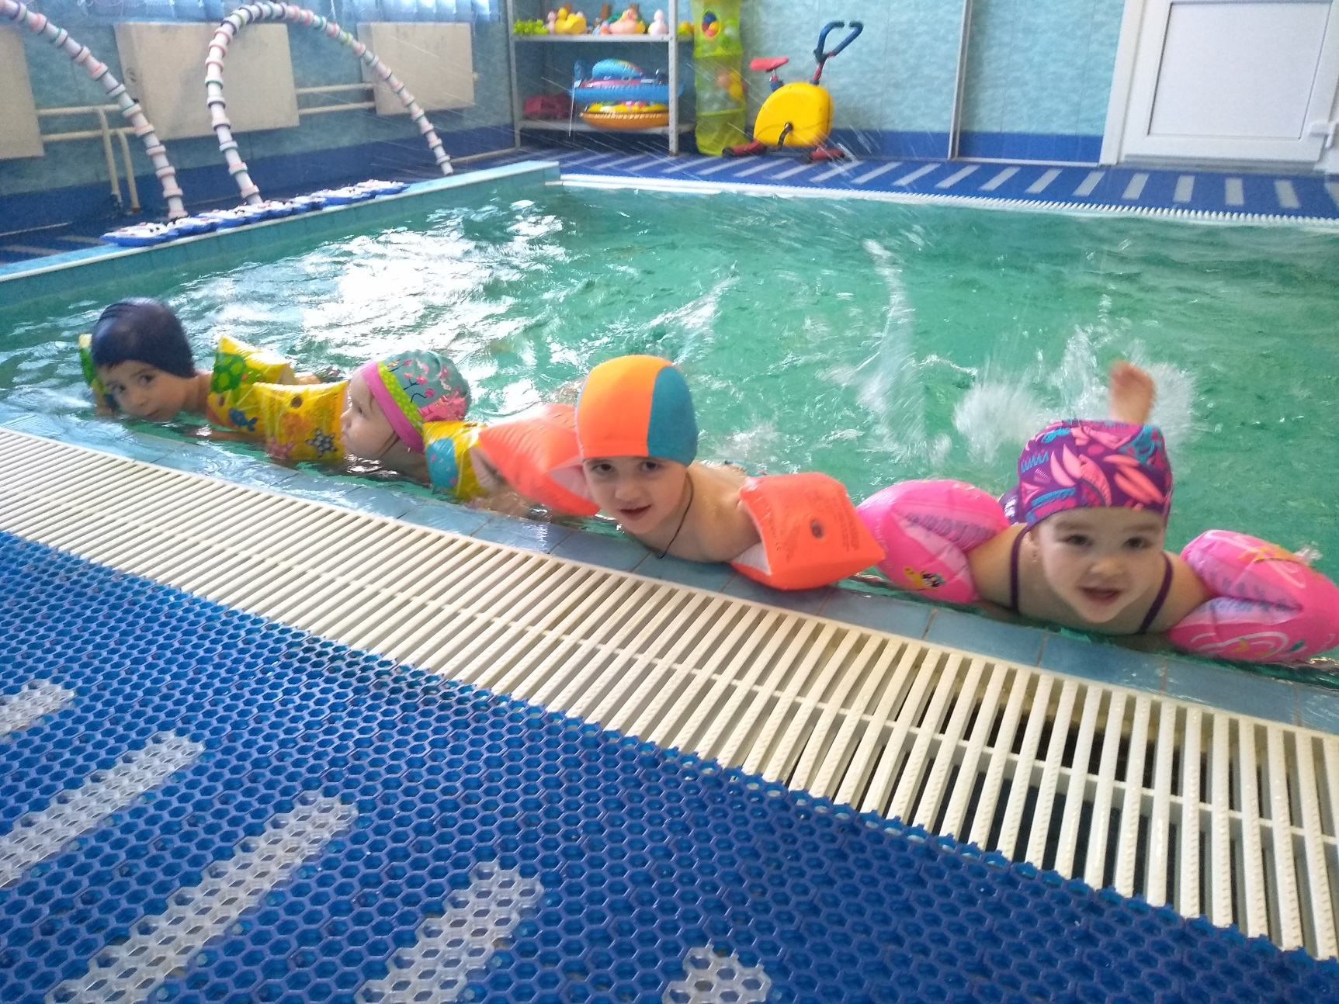

Slide 6
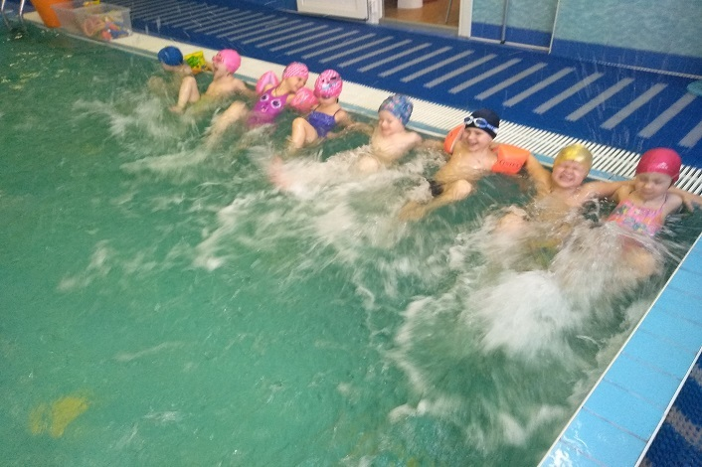

Slide 7
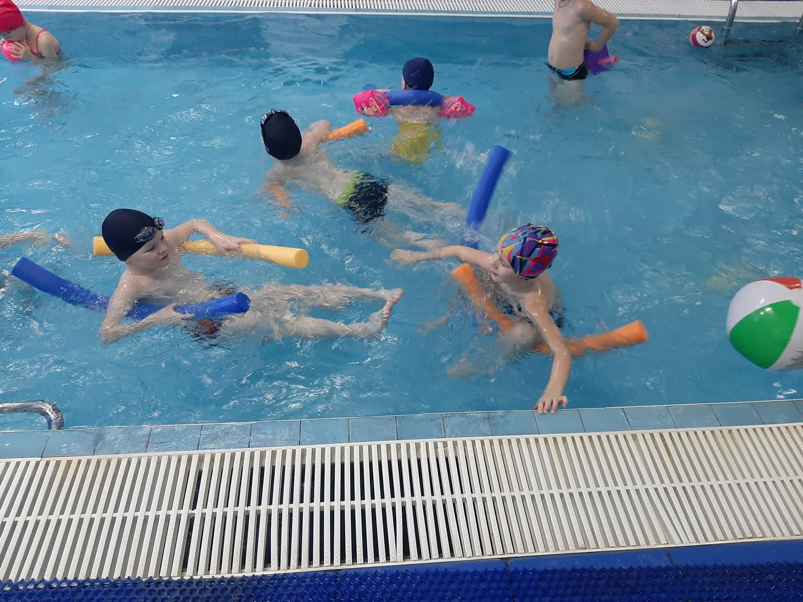

Slide 8
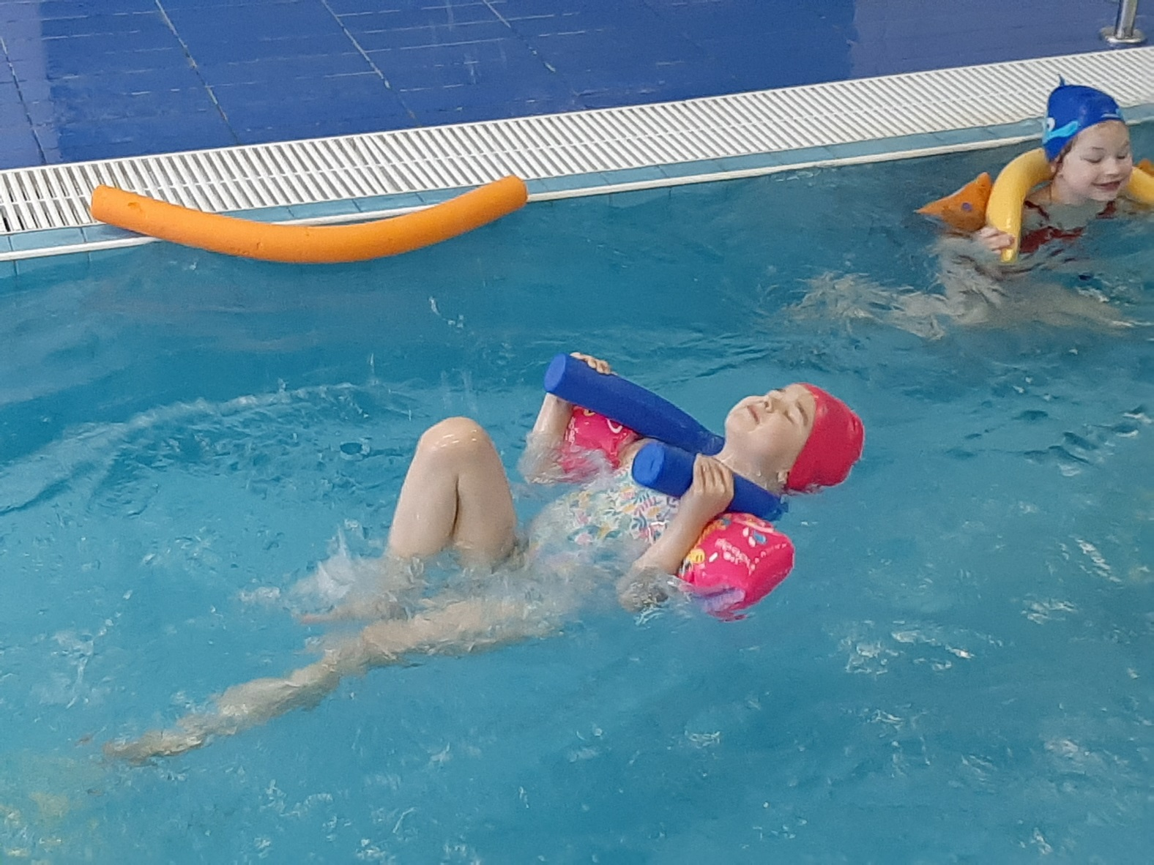

Slide 9
